Slide 1
Vue.js 前端开发基础及项目化应用
单元五 过渡和动画
主讲 陈向

Slide 2
目录
认识过渡和动画
实现过渡和动画
多个元素和组件过渡
列表过渡
项目 5 会员中心页面

Slide 3
认识过渡和动画
Vue 过渡和动画：利用 Vue 内置组件 Transition 和 TransitionGroup，在页面组件中元素显示状态发生改变时，元素不会直接显示和隐藏，而是伴随一个过渡或动画效果，该效果的核心原理是 CSS 的类（class）选择器

Slide 4
认识过渡和动画
回顾CSS3的 transition 和 animation 属性相关知识
样式属性预设值均包括 none（无属性）、all（所有属性）和特定属性，默认值为 all
时间曲线都可以利用 cubic_x0002_bezier 函数自行定义，也可以使用预设值，包括 linear（匀速）、ease（开始慢、中间快、结束慢）、ease-in（开始慢）、ease-out（结束慢）、ease-in-out（开始慢、结束慢），默认值为 ease。
animation 属性通过@keyframes 属性逐步改变元素的 CSS 样式来绘制动画的，@keyframes 属性值通常采用百分比方式定义

Slide 5
实现过渡和动画
Transition 组件
实现过渡和动画的方式：当它包裹一般元素或通过默认插槽传递的组件时，被包裹者就可应用进入和离开的动画效果
特点：只能包裹单个元素或组件
进入和离开状态触发方式
由 v-if 指令控制元素的插入和删除操作。
由 v-show 指令切换元素的显示和隐藏状态。
由内置组件 Component 控制组件间的动态切换。

Slide 6

实现过渡和动画
Transition 组件的语法
Transition 组件的常用属性
name：用于自动生成过渡样式类（class）名
appear：表示是否在初始渲染时使用过渡，默认值为 false
css：表示是否使用过渡样式类，默认值为 true
type：用于指定过渡事件类型，侦听过渡何时结束，有效值为“transition”和“animation”
mode：表示控制离开/进入过渡的模式，有效值为“out-in”和“in-out”，默认当前元素和新元素的过渡动作同时进行
duration：指定过渡的持续时间

Slide 7
实现过渡和动画
Transition实现过渡和动画的原理
当插入或删除被包裹在 Transition 组件内的元素时，Vue 首先判断目标元素是否应用了一个CSS3 过渡/动画效果。如果是，则会在某个时间点自动添加或移除对应的样式类，否则，将会调用对应的 JavaScript 钩子函数。如果上述情况均不存在，则下一帧将立即执行插入或删除元素的操作

Slide 8
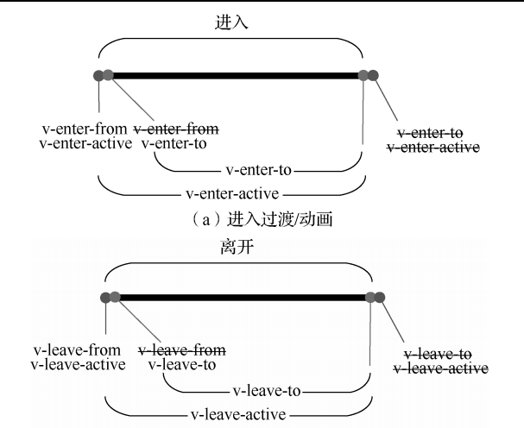
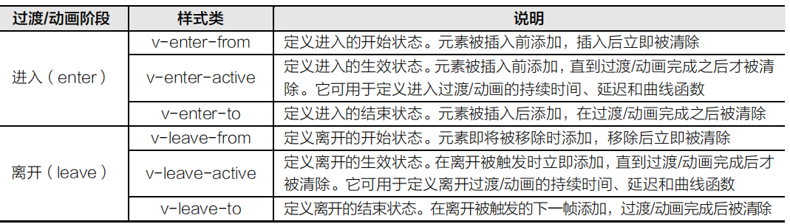
实现过渡和动画
过渡和动画样式类
6 个样式类生效的时间点

Slide 9
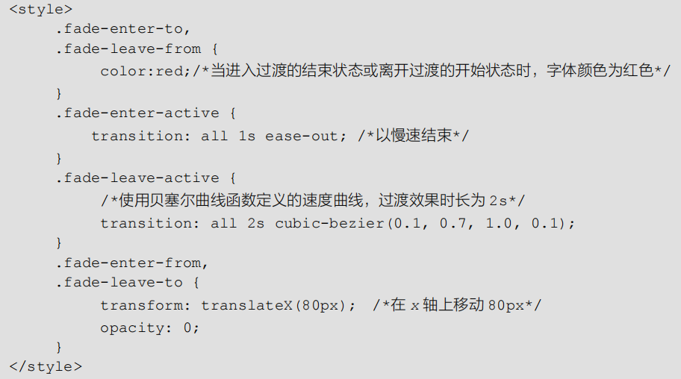
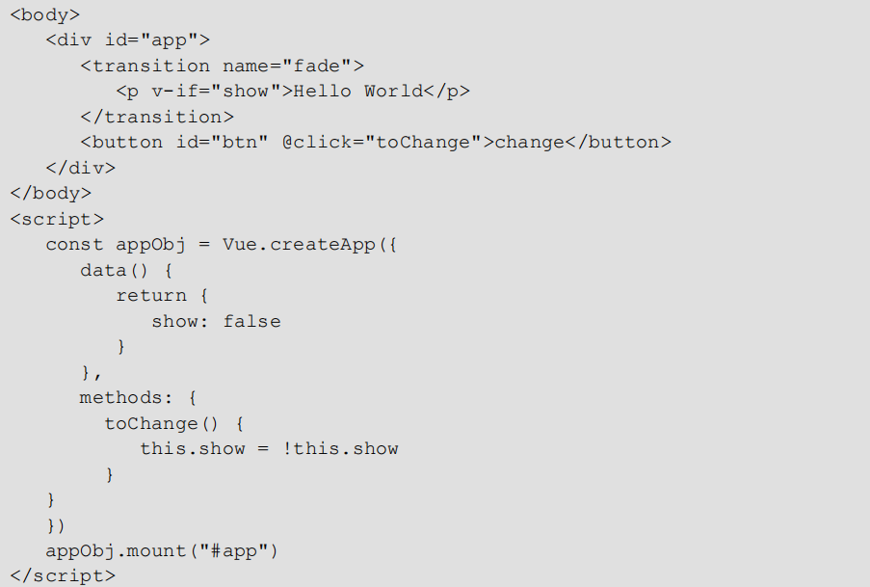
实现过渡和动画
Transition 结合CSS3实现过渡示例
采用过渡方式，实现字符串“Hello World”的显示和隐藏
示例运行结果
当单击“change”按钮时，字符串在右侧出现并向左移，以慢速结束，过程中字体颜色变为红色；再次单击“change”按钮时，字符串向右移动一段距离后消失，但变化速度
与左移过程的不太一样，过程中字体颜色变为红色

Slide 10
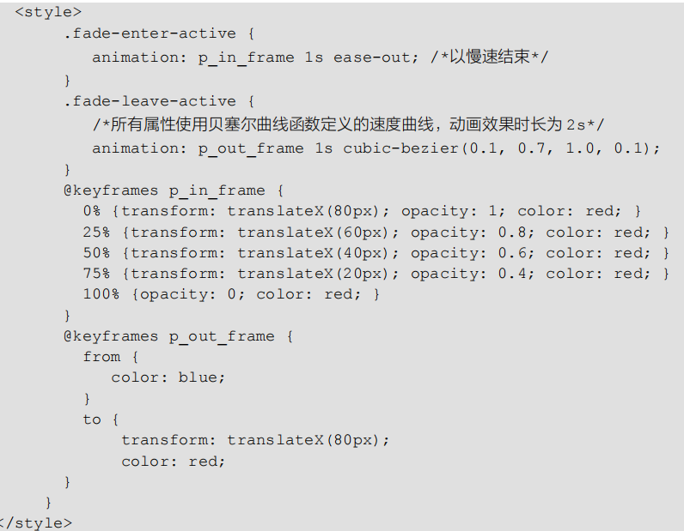
实现过渡和动画
Transition 结合CSS3实现动画示例
以动画方式，实现字符串“Hello World”的显示和隐藏
在过渡示例基础上，修改style部分

Slide 11
实现过渡和动画
Transition结合JavaScript 钩子函数
JavaScript 钩子函数
（1）before-enter：进入过渡/动画开始前执行的方法
（2）enter：进入过渡/动画过程中执行的方法
（3）after-enter：进入过渡/动画完成后执行的方法
（4）enter-cancelled：进入过渡/动画取消时执行的方法
（5）before-leave：离开过渡/动画开始前执行的方法
（6）leave：离开过渡/动画过程中执行的方法
（7）after-leave：离开过渡/动画完成后执行的方法
（8）leave-cancelled：离开过渡/动画取消时执行的方法

Slide 12
实现过渡和动画
示例：同时使用 JavaScript 钩子函数和 CSS3，实现 div 区块显示和隐藏的动态过渡效果
示例运行结果
当单击“change”按钮时，div 区块逐渐出现，以先慢后快再慢的速度，沿 x轴移动 200px 停止。同时，在控制台上依次显示钩子函数 handleBeforeEnter、handleEnter 和handleAfterEnter 执行的输出信息。当再次单击“change”按钮时，div 区块再沿 x 轴移动 100px，且颜色逐渐变成蓝色，最终消失

Slide 13
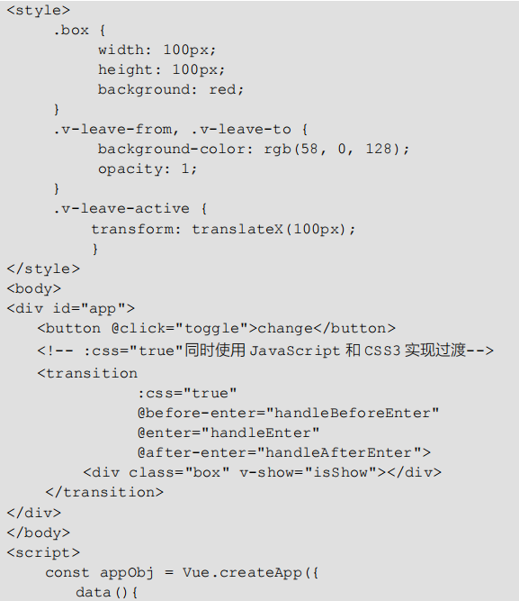
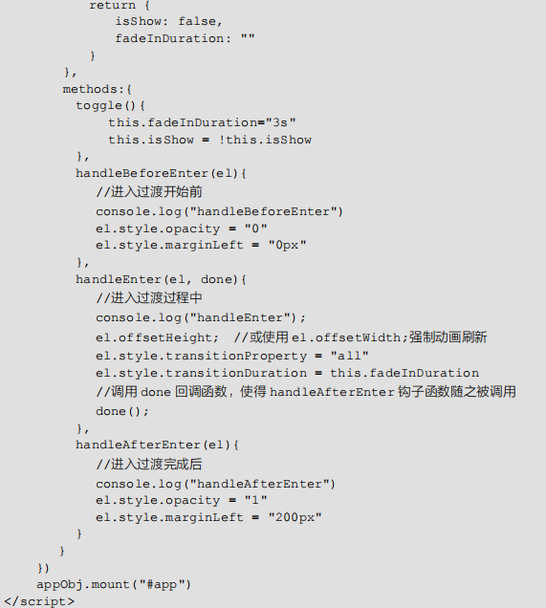
实现过渡和动画

Slide 14
实现过渡和动画
示例：仅使用 JavaScript 钩子函数，实现 div 区块显示和隐藏的动态动画效果

Slide 15
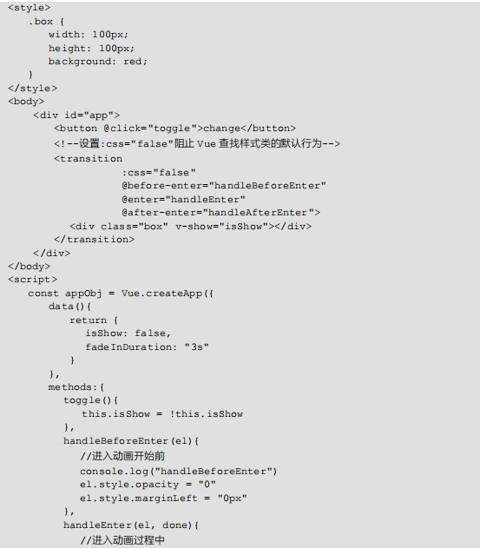
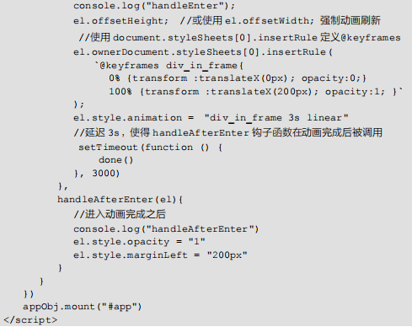
基于JavaScript钩子函数实现过渡和动画

Slide 16
多个元素过渡
多个不同类型的元素
实现方式：利用 v-if/v-else 进行元素间的切换，使这些元素应用同一个过渡效果
示例
示例运行结果
单击“隐藏城市列表”按钮时，城市列表会逐渐消失，之后逐渐显示“无数据”提示信息；单击“显示城市列表”按钮时，“无数据”提示信息则逐渐消失，城市列表会逐
渐恢复显示

Slide 17
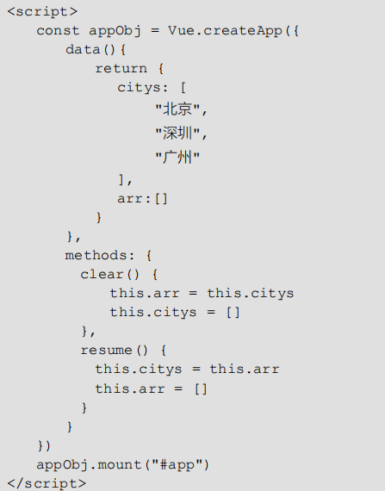
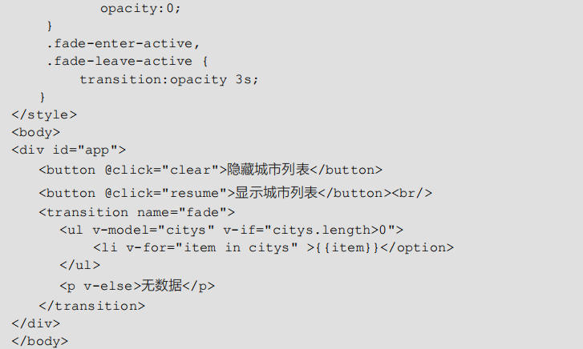
多个元素过渡

Slide 18
多个元素过渡
多个相同类型的元素
实现方式：通过设置 key 属性值区分相同类型的不同元素，实现过渡效果
示例
示例运行结果
分别单击 3 个按钮，当前显示的信息会逐渐消失，与按钮名称对应的另一个信息会逐渐显示出来

Slide 19
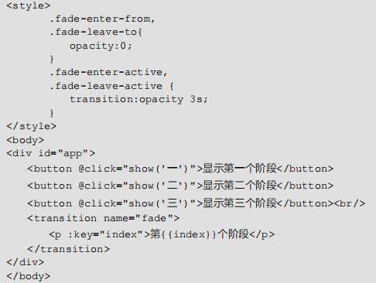
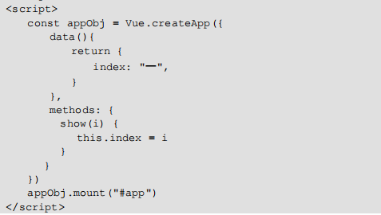
多个元素过渡

Slide 20

多个组件过渡
多个组件
实现方式：利用内置组件 Component 的 is 属性，轮流绑定应用过渡效果的组件名，实现过渡效果
实现方法

Slide 21
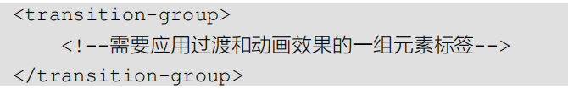
列表过渡
列表过渡
在一个元素或组件被插入和移出 v-for 列表时应用过渡，从而实现动态列表效果
TransitionGroup组件
作用：用于在组件更改时添加动态效果的组件，它可以包裹多个组件或元素
语法
属性
tag 属性：表示使用何种元素对 TransitionGroup 组件内的多个元素进行内层包裹，默认使用 span 元素。
v-move 样式类：用于设置当 key 对应的元素位置发生变化时的样式

Slide 22
列表过渡
利用TransitionGroup组件实现列表过渡的步骤
创建一个包含列表的元素
为每一项设置一个key
使用v-for指令循环渲染列表中的每一项
使用TransitionGroup组件将这个容器包裹起来
为这个TransitionGroup组件设置一个name
定义列表项的进入和离开过渡效果的CSS样式

Slide 23
列表过渡
利用TransitionGroup组件实现列表过渡(续)
示例：列表应用过渡效果
示例运行结果
显示一组数字，单击“新增”按钮时，在数字列表的随机位置上会增加一个数字；单击“移除”按钮时，则会随机地移除一个数字。当增加/删除操作发生在列表中
间的某个位置上时，会看到整个列表调整的过渡效果

Slide 24
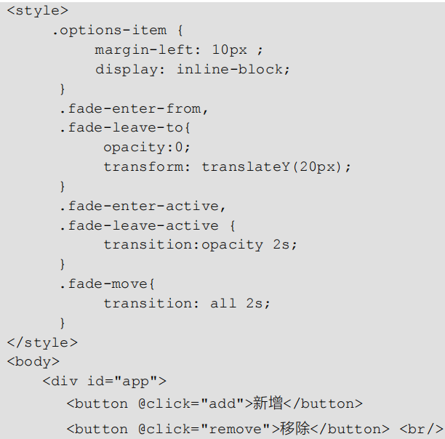
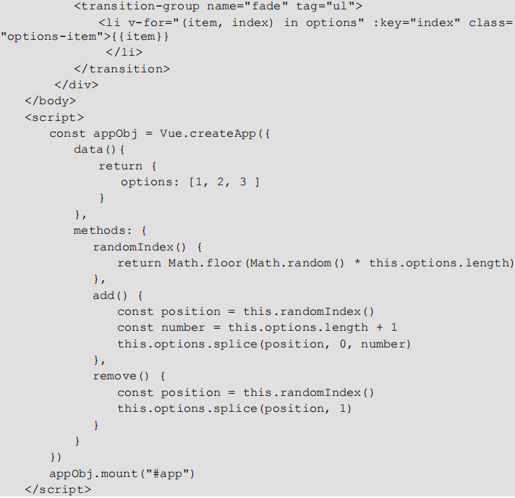
列表过渡

Slide 25
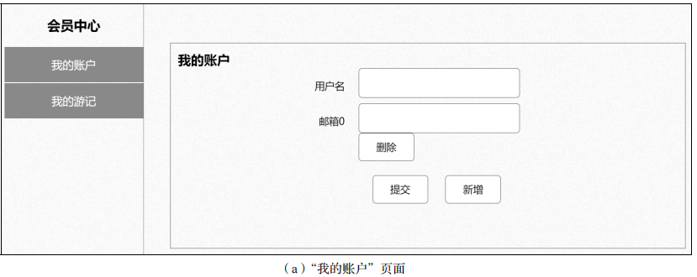
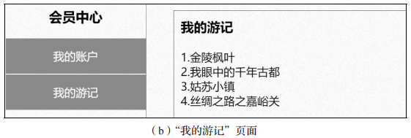
项目 5 会员中心页面
需求描述
会员中心页面包括左侧导航栏和右侧内容，通过导航栏切换到“我的账户”和“我的游记”，并带有过渡效果；“我的账户”中可以动态增加或删除“邮箱”字段，同样也要求使用过渡效果

Slide 26
项目 5 会员中心页面
实现思路
采用局部组件，构建会员中心页面的“我的账户”和“我的游记”两个部分
由于“我的账户”和“我的游记”组件切换时，同一时间只需渲染其中一个，符合 Transition组件应用条件，而“我的账户”表单中“邮箱”字段增加/删除所形成的列表，则需要 TransitionGroup组件才能实现过渡效果

Slide 27
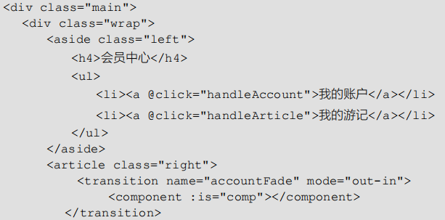

项目 5 会员中心页面
任务 5-1 构建页面布局

Slide 28
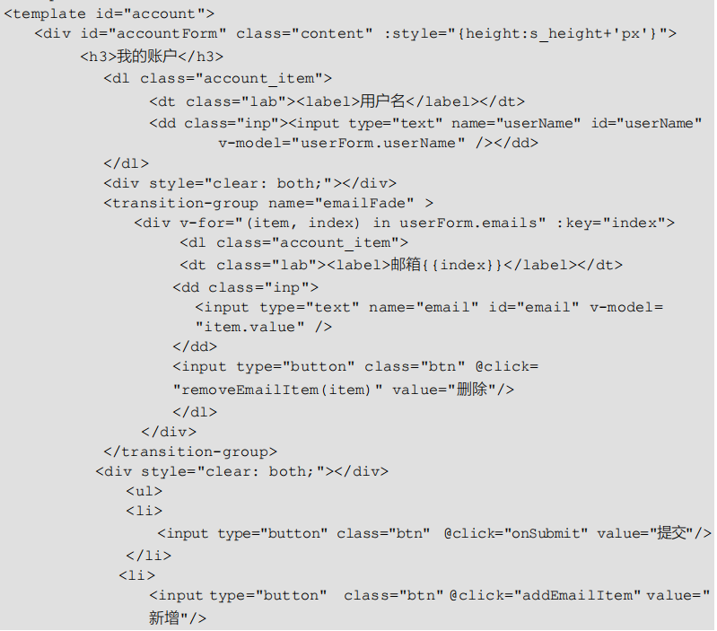
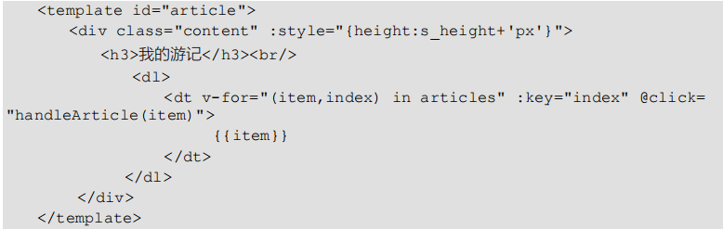

项目 5 会员中心页面
任务 5-2 创建局部组件
定义组件模板

Slide 29
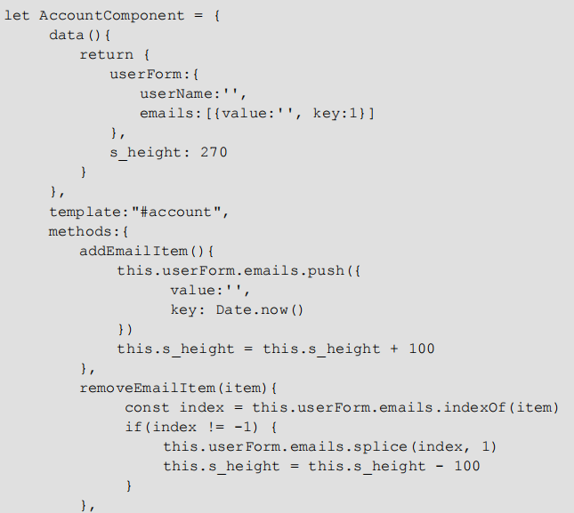
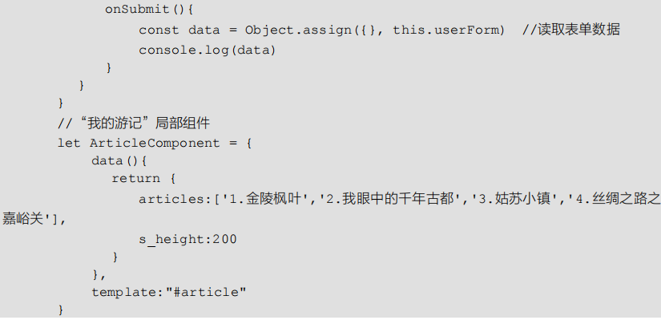
项目 5 会员中心页面
任务 5-2 创建局部组件（续）
定义局部组件

Slide 30
同步训练
请编写一个登录页面，其中包含 3 个输入框：用户名、密码和验证码。只有当用户输入密码错误时，才要求输入验证码，并使用 Transition 组件实现验证码输入框显示的过渡效果

Slide 31
单元小结
在 Vue 中实现过渡和动画是指利用 Vue 内置组件 Transition 和 TransitionGroup 来实现 CSS3 过渡和动画，使得元素显示状态发生改变时，会伴随一个过渡或动画的效果，从而有效地提升用户体验。
Transition 组件可应用于单个元素、多个元素或多个组件在进入和离开 DOM 时的过渡和动画。Transition 组件通过包裹一个或多个元素，结合定义样式类，实现元素状态变化的过渡效果。
Transition 组件与 CSS3 的 animation 和@keyframes 属性配合，可在元素状态变化过程中实现动画效果。

Slide 32
单元小结
Vue 提供了 6 个样式类，其中 v-enter-from、v-enter-active、v-enter-to 用于定义进入阶段的开始、生效和结束状态的样式；v-leave-from、v-leave-active、v-leave-to 用于定义离开阶段的开始、生效和结束状态的样式。
Transition 组件与 JavaScript 钩子函数相结合，还可以实现动态过渡和动态动画。JavaScript 钩子函数共有 8 个，其中 before-enter、enter、after-enter 和 enter-cancelled 分别在进入阶段的开始前、运行时、完成后和被取消时被调用；before-leave、leave、after-leave和 leave-cancelled 则是在离开阶段的开始前、运行时、完成后和被取消时被调用。
TransitionGroup 组件可以将过渡效果应用到列表的构建过程中，即在一个元素或组件被插入和移出 v-for 列表时应用过渡，从而实现动态列表效果。

